Slide 1

久其通用数据管理平台
SVN常用操作指南——配置管理员
信息资产管理部

Slide 2
内容提纲
目录
1
SVN简介
2
TortoiseSVN安装
3
常用操作方法简介
4
配置库规划建议
5
Eclipse SVN插件简介
6
相关参考文档

Slide 3
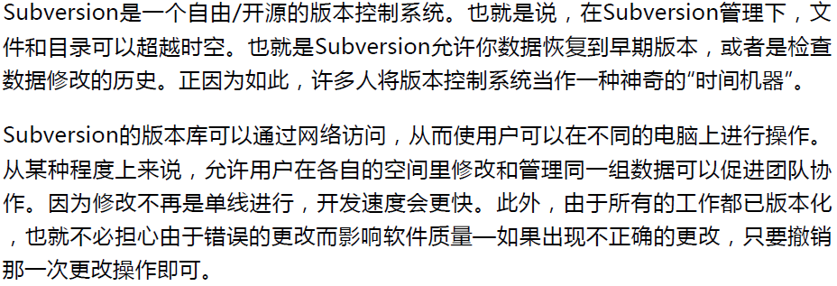

SVN简介
什么是SVN？
subversion(svn)是近年来崛起的版本管理软件，是CVS的接班人。
目前，绝大多数开源软件都使用svn作为代码版本管理软件。
优点
1、操作简单，操作速度比较快。2、支持文件重命名，很多的配置管理工具不支持文件重命名；删除本地文件提交 库中文件也被删除；3、用户、权限管理：很多配置管理工具很难清楚的知道一个项目到底有多少个用户，各个用户的权限和密码是什么，SVN可以。4、支持分支与主干的开发方式，提高了开发人员的工作效率。很多开发工具采用的是”锁定---修改—解锁“，很降低开发效率。

Slide 4
内容提纲
目录
1
SVN简介
2
TortoiseSVN安装
3
常用操作方法简介
4
配置库规划建议
5
Eclipse SVN插件简介
6
相关参考文档

Slide 5

TortoiseSVN安装
TortoiseSVN
Subversion 版本控制系统的一个免费开源客户端
安装
TortoiseSVN提供一个容易使用的安装程序，双击安装程序文件并按照提示操作，安装程序将会完成剩余的步骤。
语言包
TortoiseSVN的界面已经被翻译成了许多种语言，所以你可以下载符合你要求的语言包。
中文语言安装包,语言包的版本必须与安装程序的版本完全一致
工具下载地址：
\\file01\开发辅助\SVN\soft\TortoiseSVN（客户端）
安装文件

Slide 6
内容提纲
目录
1
SVN简介
2
TortoiseSVN安装
3
常用操作方法简介
4
配置库规划建议
5
Eclipse SVN插件简介
6
相关参考文档

Slide 7
在服务器端创建版本库
操作执行人员：配置管理员(IT运维监管部尚远执行)
操作步骤：
  在要创建文件仓库的位置（配置管理服务器中）创建目录；
  在目录中创建版本库：
    命令行方式：svnadmin create D:\svn_home\tmp
    使用TortoiseSVN：资源管理器的右键菜单→TortoiseSVN→在此创建版本库
  一般针对一个产品线创建一个版本库，版本库中可以创建多个项目。

Slide 8
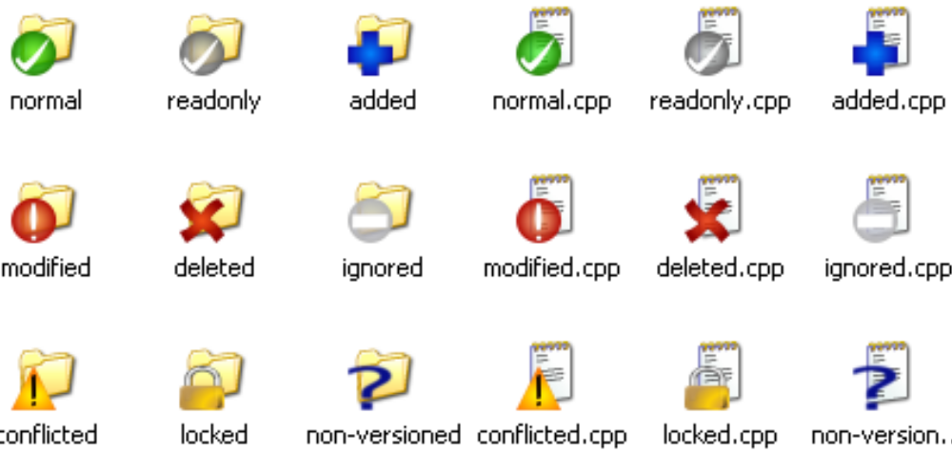
常见图标含义(1)

Slide 9







常见图标含义(2)
无版本控制
被忽略

Slide 10
常见操作--check out
“工作副本”的概念
  一个 Subversion 工作副本是你本地机器一个普通的目录，保存着一些文件，你可以任意的编辑文件，而且如果是源代码文件，你可以像平常一样编译，你的工作副本是你的私有工作区，在你明确的做了特定操作之前，Subversion 不会把你的修改与其他人的合并，也不会把你的修改展示给别人。
工作副本的结构
  普通的文件目录
  .svn文件夹：svn元数据信息，这个目录里的文件能够帮助 Subversion 识别哪一个文件做过修改，哪一个文件相对于别人的工作已经过期了，不能删除。

Slide 11
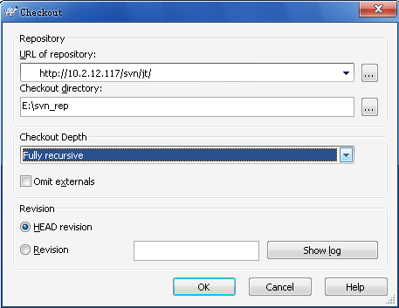
常见操作--check out
检出完整的目录树，保护你所有的文件或子目录
只检出完整目录，不检出具体的文件
只检出子节点，指定的目录，不检出子目录和文件
只检出此项
Notes:
导出：只能导出，如果不对这个库进行操作的话，可以使用此操作，不能更新
检出：导出后，后期会对这个库进行操作。可以更新

Slide 12
常见操作--add
功能：将客户端新建的文件添加到文件库中，使其接受SVN的控制。
操作：
  在资源管理器中打开取出到本地的工作副本，选中要添加的文件，点击鼠标右键，在弹出菜单中选择“增加”；
  点击鼠标右键，在弹出菜单中选择“SVN提交”；
  点击确定，完成添加操作。

Slide 13
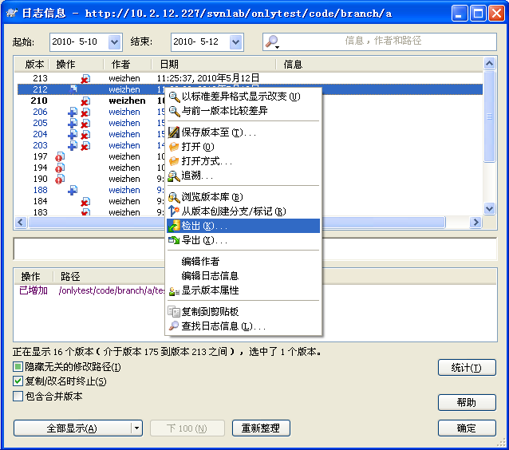
常见操作--delete
Delete-〉commit
找回已删除的文件或目录
  删除了文件或目录并已经提交该删除操作到版本库，那么一个常规的TortoiseSVN → Revert已不能再将其找回。
  使用日志对话框来查找出来删除的版本和文件，打开数据仓库的浏览器，并选择该版本。

Slide 14
常见操作--commit
将你对工作副本的修改发送给版本库，称为提交修改
提交之前要确保你的工作副本是最新的
  可以直接使用TortoiseSVN → 更新，或者你可以先使用TortoiseSVN → 检查修改，看看哪些文件在本地或是服务器上已经有了改动。
提交文件与提交文件夹的区别
  当你提交文件时，提交对话框只显示你选择提交的文件。
  当你提交文件夹，提交对话框将自动选择该文件夹中有改动的所有文件。如果你忘记你建立了一个新文件，提交文件夹将使你可以找到它。

Slide 15
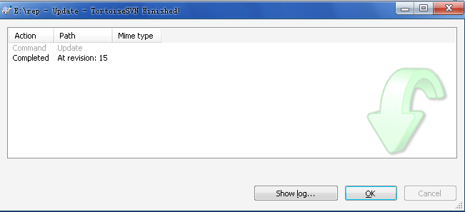
常见操作--update
获取其他用户对文件进行的修改，与自己对文件进行的修改进行合并，保证本地的文件总是最新的。
说明：
  在团队开发时，更新保持团队成员之间的工作内容一致，是一件很重要的工作。要注意经常更新自己的工作复本，以保证自己能够获得最新的修改内容。

Slide 16
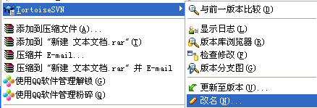
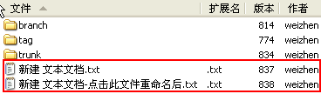

常见操作--rename
对文件/目录进行Subversion控制下的改名操作，用此功能对文件/目录进行改名后文件仍处于SVN的控制下并保持连续的变更信息。
注意：
1、必须使用TortoiseSVN的重命名功能，直接在资源管理器中进行重命名SVN无法监控。
2、重命名后选择“提交”时，不能直接点击修改后的文件，要点击它的上一级目录，否则无法将旧文件删除如下图：
直接点击修改后的当前文件提交后，服务器不会将旧文件删除，因为提交时系统找不到旧文件，只有选择他的上级目录提交时，才会找到、并将旧文件删除

Slide 17
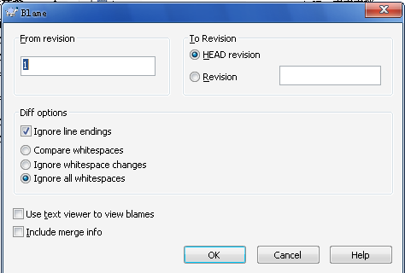
Blame 追溯
有时你不仅要知道哪一行做了修改，还要精确地知道谁修改了一个文件中的哪一行

Slide 18
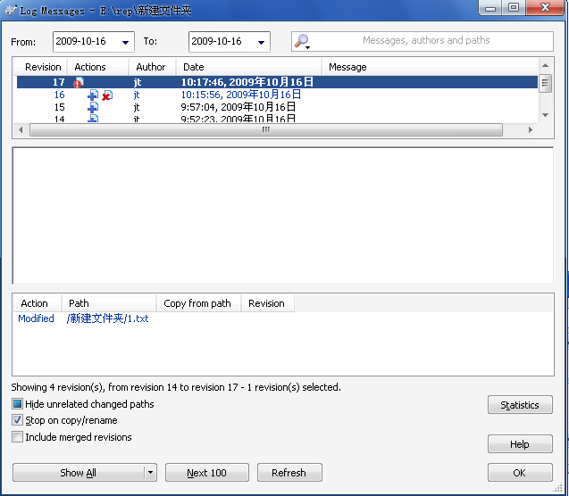
Log Messages
对于每次进行修改和提交，你应该有针对性地留下日志信息。这样，你就可以在以后方便地看到你都做了什么，为什么这么做。当然这么做还是你拥有了开发过程的详细日志。

Slide 19
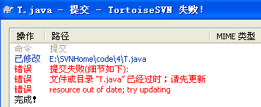
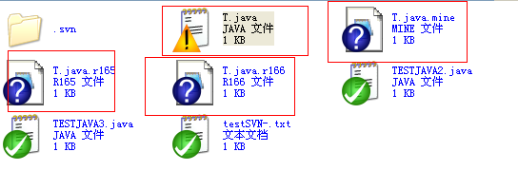
常见操作--解决冲突
T.java:本地版本
T.java.mine:修改之后的版本
T.java.r165:本地修改之前的版本
T.java.r166:目前服务器的版本
解决冲突的步骤：
1、首先“编辑冲突”；
2、将已解决的文件另存为其原来所在的副本位置；
3、点击“已解决的”冲突，否则不允许提交；
4、点击“提交”。
Notes:
多人同时进行开发一个文件
与开分支不同的是，分支对分支的文件直接进行修改，冲突时直接对例如主干的文件进行修改。

Slide 20
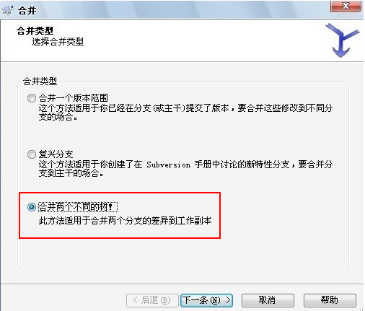
常见操作--merge 合并分支(单分支)
第一种类型：可以选择分支合并的版本，主干不能选择版本；
第二种类型：主干和分支都不能选择合并的版本；
第三种类型：无论是主干还是分支都可以选择合并的版本。
Notes:
1、分支用来维护独立的开发支线，使用分支，可以提高项目组的开发速度，减少对主干文件的误修改操作，如果不使用分支，直接在主干上修改的话，主干版本可能会变得十分混乱，维护难度大大加大。那在一些阶段，一般是由配置管理员可能需要将分支上的修改合并到最新版本，或者将最新版本的修改合并到分支；此操作十分重要，在团队开发中，如果你是SVN 的维护者此环节可以说是必不可少，因为团队开发中如果使用了分支，那样合并分支到主干、或者分支合并分支的操作是必须的。 由于时间有限，我们今天以如何将分支合并到主干上为例子，其他的大同小异，方法基本上是类似的。
2、注意填写起始和结束的URL 及版本，尤其重要。这一步将影响你合并后所得的版本。
“结束的URL 和版本”是此次操作的最终标准。而“起始URL 和版本”一般情况下必须是该分支创建的起始版本。

Slide 21
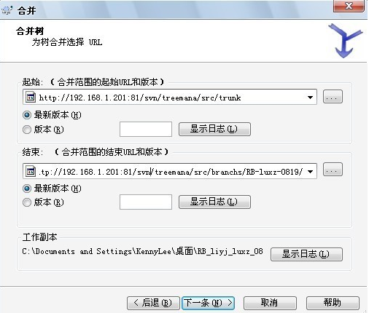
常见操作--merge 合并分支(单分支)
起始URL：主干版本 结束URL：分支版本
单分支：一般是在主干的副本上进行更新，更新后进行提交。
Notes:
1、分支用来维护独立的开发支线，使用分支，可以提高项目组的开发速度，减少对主干文件的误修改操作，如果不使用分支，直接在主干上修改的话，主干版本可能会变得十分混乱，维护难度大大加大。那在一些阶段，一般是由配置管理员可能需要将分支上的修改合并到最新版本，或者将最新版本的修改合并到分支；此操作十分重要，在团队开发中，如果你是SVN 的维护者此环节可以说是必不可少，因为团队开发中如果使用了分支，那样合并分支到主干、或者分支合并分支的操作是必须的。 由于时间有限，我们今天以如何将分支合并到主干上为例子，其他的大同小异，方法基本上是类似的。
2、注意填写起始和结束的URL 及版本，尤其重要。这一步将影响你合并后所得的版本。
“结束的URL 和版本”是此次操作的最终标准。而“起始URL 和版本”一般情况下必须是该分支创建的起始版本。

Slide 22
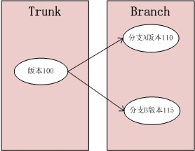
常见操作--merge 合并分支(多分支1)
参考单分支的分支操作，而多分支的情况简单来说有两种：
一、分支中的起始版本一致
比方说现在有两个分支，分支A 和分支B 。他们分别从主干T 创建分支。
主干T 版本100 ，分支A 的版本101 ，分支B 的版本号102 。
当分支A 和分支B 都各自完成开发，并且提交到SVN 上后。A 的版本号为110 ，而B 的版本号为115 。
此时必须两步操作，并且操作在主干T 的工作副本内执行：
1) 主干T 合并分支A
起始URL 和版本
主干T 的URL 、版本100
结束的URL 和版本
分支A 的URL 、版本110
2) 合并分支A 后再继续合并分支B
起始URL 和版本
主干T 的URL 、版本100
结束的URL 和版本
分支B 的URL 、版本115
注意：完成第一步的时候不必提交，会自动提醒你解决冲突
1、解决冲突 2、直接点击“保存” 3、点击“解决” 4、提交。
Notes:
应当尽量避免一个分支合并多次，分支的作用一般为了解决bug，一旦bug对应结束了，分支的使命就结束了，以后再出现其他的问题，应当重新建立分支，这样就不会出现多次合并的问题了。

Slide 23
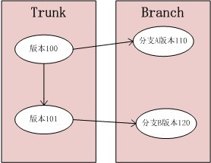
常见操作--merge 合并分支(多分支2)
二、分支中的起始版本不一致
比方说现在有两个分支，分支A 和分支B 。分支A 是从主干T 版本100 上创建，分支A 版本101 。创建分支A 后，主干上又做了其他修改，并且更新成版本102 。
然后主干T 版本102 的基础上创建分支B ，分支B 版本号为103 。
两个分支各自开发，最终分支A 版本号为110 ，而分支B 的版本号为120 。
时合并操作应该为三步，多的一步其实就是把起始版本统一：
1) 分支A 更新主干100-101 的更新，在分支A 的工作副本内执行。
起始URL 和版本
主干T 的URL 、版本100
结束的URL 和版本
主干T 的URL 、版本102
无误后提交修改。分支A 此时最终版本修改为121 。
2) 主干T 合并分支A
起始URL 和版本
主干T 的URL 、版本102
结束的URL 和版本
分支A 的URL 、版本121
3)主干T 合并分支B
起始URL 和版本
主干T 的URL 、版本102
结束的URL 和版本
分支B 的URL 、版本120
看起来比较繁琐，其实最终目的还是把起始的版本统一，然后再把主干和分支的差异修改添加到主干之上。

Slide 24
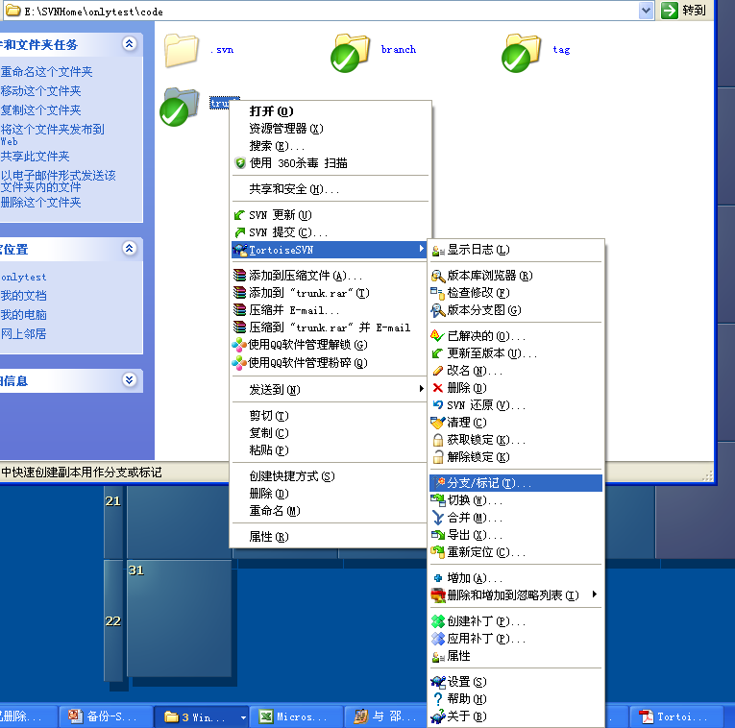
常见操作--建立基线(1)
打基线最关键就是时间、版本标记、基线说明、存放路径。

Slide 25
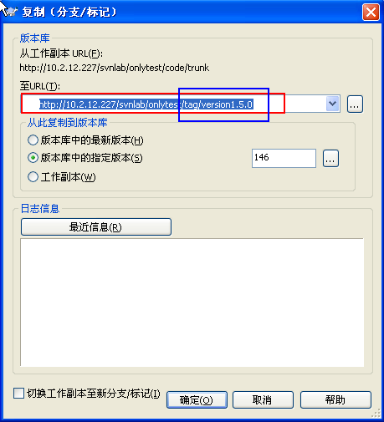
常见操作--建立基线(1)
打基线最关键就是时间、版本标记、基线说明、存放路径。

Slide 26
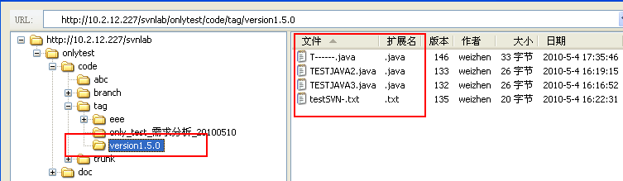
常见操作--建立基线(1)
打基线最关键就是时间、版本标记、基线说明、存放路径。

Slide 27
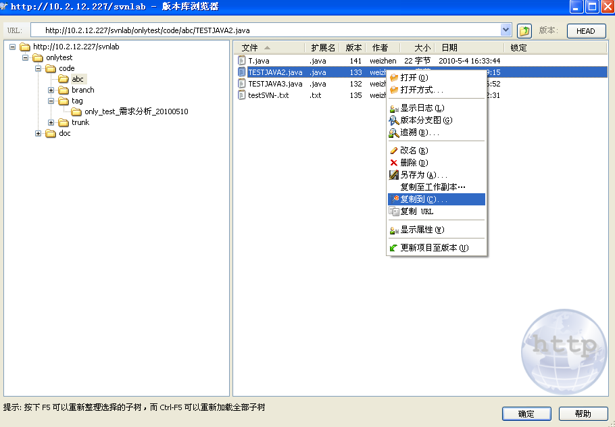
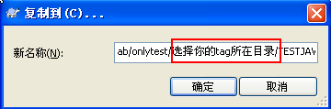
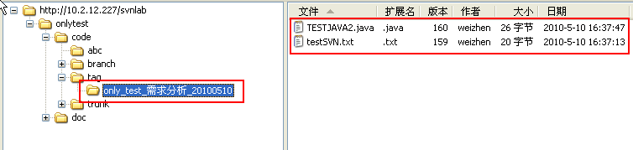
常见操作--建立基线(2)
基线命名规范：项目编号-阶段标识(中英文均可) –YYYYMMDD
例如：CI_SXCZ_需求分析_20100510

Slide 28
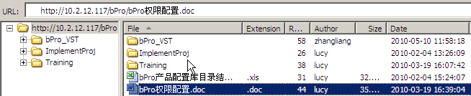
常见操作--SVN授权
SVN通过权限配置文件完成授权工作（暂时我们未研究也不提供图形化工具）
权限配置文件需同时纳入配置管理
Notes:
1、前提：必须拥有版本库管理员账号和密码，且密码由尚远、常留华、版本库管理员共同登记、保管，所以不要修改。
2、方法：可以先编辑版本库中的配置文件，再通过以下方法复制到权限配置文件中。
3、好处：1）防止误操作导致整个版本库不可用，可及时恢复到上一次正确的配置，保证绝大部分人能够正常使用。
2）如果使用word做权限配置文件的载体，可以通过做一些标题，方便自己快速定位到某个分组查看、编辑权限。

Slide 29
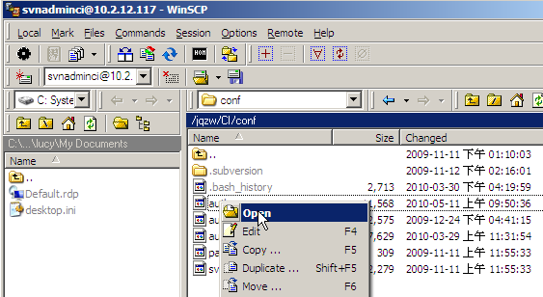
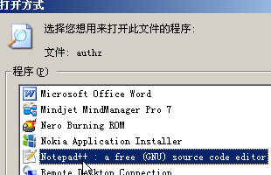
常见操作--SVN授权操作方法
上传下载工具：WinSCP
文本编辑工具：notepad++
Notes:
WinSCP和notepad++存放在公司文件服务器，安装程序访问地址分别是：\\ad01\常用工具\网络工具\上传下载 和\\ad01\常用工具\编辑器 。
WinSCP：相当于ftp客户端，可以远程上传和下载svn服务器上的文件。
notepad++：
1、支持丰富的中文编码，而记事本notepad及写字板对于不少中文编码会识别成乱码。
2、能打开很大的文件，不会导致假死机。
3、开源免费。

Slide 30
常见操作-- SVN授权操作方法
使用winscp3工具下载svn服务器上的文件，找到权限配置文件authz。
右键点击Open，使用notepad++打开配置文件，将word存储的权限配置信息复制到权限配置文件中，保存即可。
服务器端的其他目录和文件不要做任何删除、修改操作。

Slide 31
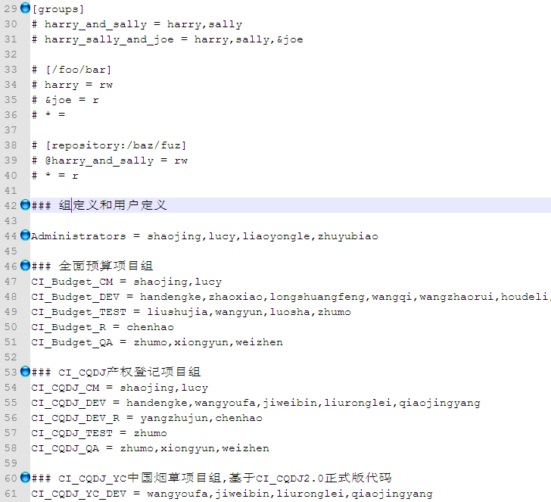
SVN授权参考-用户角色组定义

Slide 32
SVN权限配置文件讲解
[groups]：是指以下内容是整个版本库的用户角色组定义（所有分组定义必须放在权限配置文件的前面）
#：注释
分组举例：
###版本库管理员组###
admin = shaojing,lucy
（其中：admin是分组名称；shaojing、lucy是该组的用户、为域用户名，多个用户之间使用英文输入状态下的逗号隔开，并且一定要用半角，不能用全角，否则将无法识别此人员姓名）

Slide 33
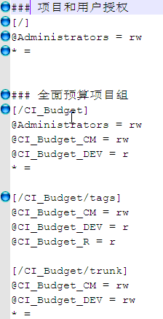
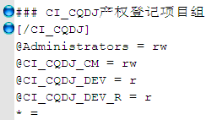
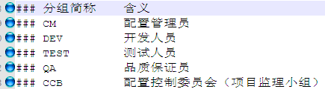
SVN授权参考-版本库及文件夹授权
Notes:
# * =：是指除了以上组里的人之外的人的权限，空就是什么权限都没有，一般情况下，我们为了防止其他人对这个库进行操作，可以加上这一句话。

Slide 34
SVN权限配置文件讲解
[/]：是对整个版本库进行授权，一般只有版本库管理员有读写权限，其他可设为读权限（注意：/后面不加版本库名称）
例：[/bPro_VST/DBA]：是对版本库bPro_VST目录下DBA目录进行授权（注意：可以设置很多级次的目录，但SVN不能对具体文件进行授权）
@：代表对后续的组进行授权（如果对个人进行授权无需加@。）
*：代表除以上组及用户外的其他任何人
r：读权限；
rw：读写权限；
空：无权限

Slide 35


SVN权限配置文件授权注意事项(1)
对整个版本库(根目录)进行授权，建议将
“* = ”改成“* = r”(即：根目录对所有人有读的权限)
注意：必须对子目录细化权限，否则将涉及安全、保密问题。
原因：如果不将根目录设置为对所有人只读权限，可能会出现以下问题：
某人在对具体一子目录进行操作时，检出、检入等均可以操作，但如果他直接在版本浏览器中重命名一个文件后、更新本地工作副本会报错，如下图：
报错信息：报403的错误(根目录报错)，导致无法更新。
解决方法：直接在根目录下增加对所有人读的权限。
报错现象
正常现象

Slide 36

SVN权限配置文件授权注意事项(2)
问题描述：
修改配置库配置文件，在原有内容基础上增加了一部分组和人，同时也检查了各个目录权限配置，均无问题，结果更新后重新登录，却导致整个配置库无法登录，报错现象如下：
错误: 服务器发送了意外的返回值(403 Forbidden)，在响应 “OPTIONS” 的请求 “http://10.2.12.117/。。” 中
原因：
凡是报403的错误，均是权限设置出错导致的。在组里增加人员时，有时一个组人会非常多，配置文件一行无法所有人名，此时我们通常会进行回车操作，但一定不要在人名之间回车。如下图：
将“weizhen”姓名之间分开了写。
问题分析：此时导致权限文件无法识别此人，最终导致整个配置库无法登录和使用！
报错现象

Slide 37
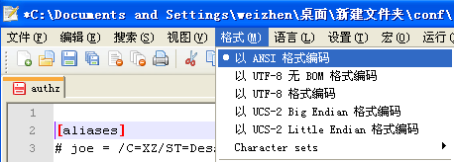
SVN权限配置文件授权注意事项(3)
问题描述：
修改配置库配置文件，在原有库目录上，增加了以中文命名的目录，同时对此目录增加了一部分组和人，也检查了各个目录权限配置，均无问题，结果更新到服务器后，开发人员却只有读的权限，不能提交，提交时报错现象如下：
错误1: 服务器发送了意外的返回值(403 Forbidden)，在响应 “OPTIONS” 的请求 “http://10.2.12.117/。。” 中
错误2: 提交失败，禁止访问“/xxx(版本库名)/!svn/ver/xxxx(版本号)/...”
原因：
凡是报403的错误，均是权限设置出错导致的。新增加的目录由于是以中文命名，在保存的时候，需要将授权文件的格式调整成UTF-8 无BOM格式编码，否则即使授权没问题，也会导致不能提交任何文件，如下图：
问题分析：中文目录一定要注意文件的保存格式，调整个时候再上传到服务器中(建议使用Noptpad++工具)。
文件默认格式
文件默认编码格式是：ANSI
需改成：UTF-8无BOM格式编码

Slide 38
SVN权限配置文件--练习
练习一：
[/foo/bar]
@ sally = rw
* =
练习一：
[/foo/bar]
sally = rw
* =
×
√
练习二：
[groups]
admin=user1
dev=user2
[project:/]
@ admin = rw
@ dev=r
练习二：
[groups]
admin=user1
dev=user2
[/]
@ admin = rw
@ dev=r
×
√

Slide 39
内容提纲
目录
1
SVN简介
2
TortoiseSVN安装
3
常用操作方法简介
4
配置库规划建议
5
Eclipse SVN插件简介
6
相关参考文档

Slide 40
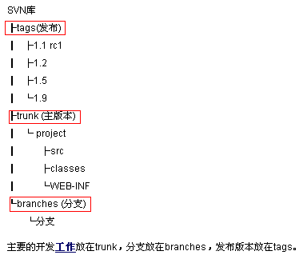
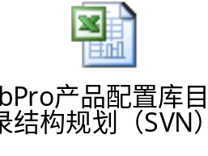
配置库规划简介
Trunk：主干版本，开发时版本存放的目录，即在开发阶段的代码都提交到该目录上 。
Branches：分支版本，发布的版本存放的目录，即项目上线时发布的稳定版本存放在该目录中。
Tag：为了打标签的某个版本，一般是只读，存放的发布版本。
svn对tags的处理是和branches完全一样的，都是主干版本的某个特定版本的一个拷贝。

Slide 41
内容提纲
目录
1
SVN简介
2
TortoiseSVN安装
3
常用操作方法简介
4
配置库规划建议
5
Eclipse SVN插件简介
6
相关参考文档

Slide 42
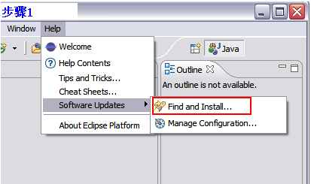
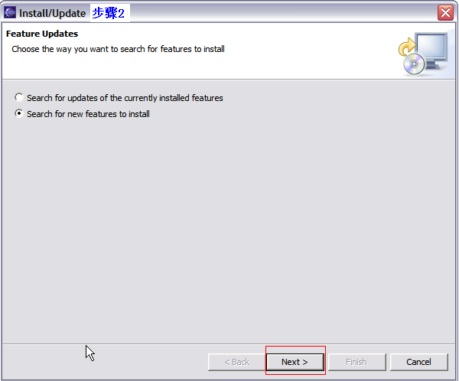
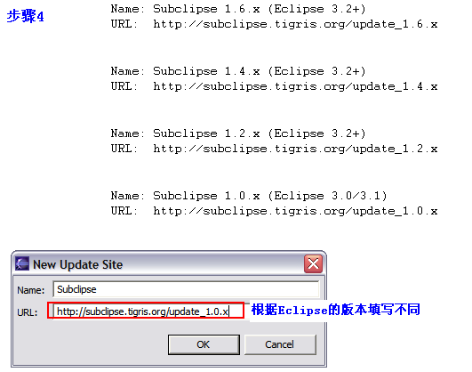
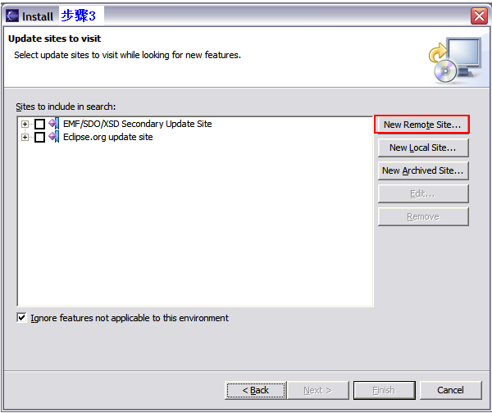
Eclipse SVN插件安装(1)
也可以将ad01上的插件下载到本地，后选择本地插件所在路径。

Slide 43
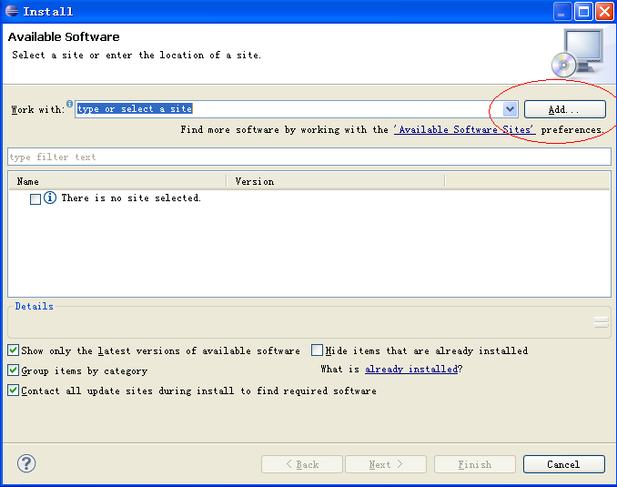
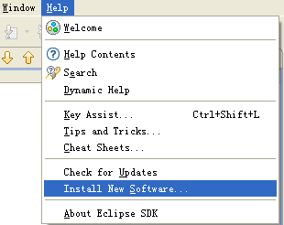
Eclipse SVN插件安装(1)
区别
eclipse3.5及以上版本、或DNA-Developer-2.1-win32安装方法有所不同，选择路径如下：
点击“Add”后的步骤如刚才所示。

Slide 44
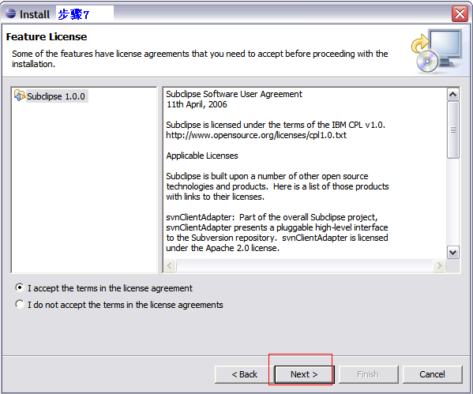
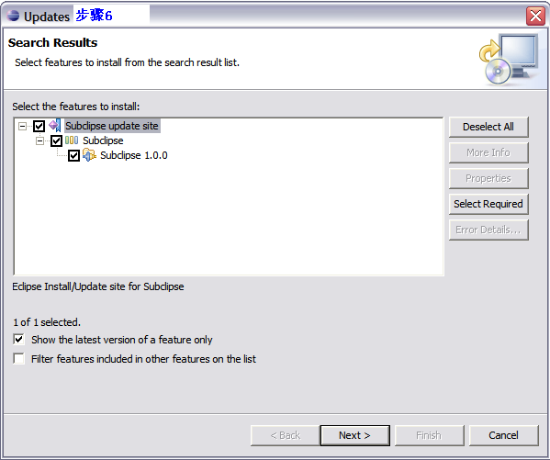
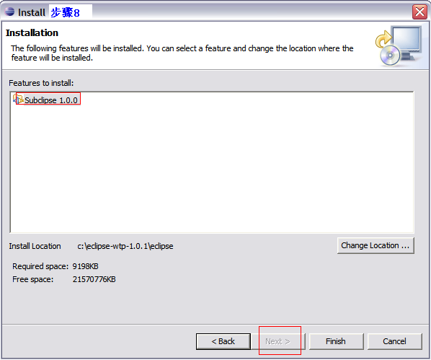
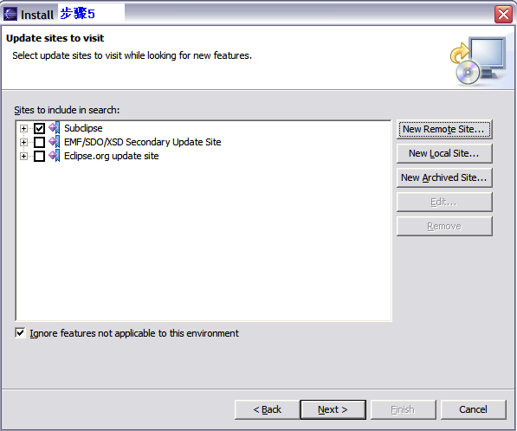
Eclipse SVN插件安装(2)

Slide 45
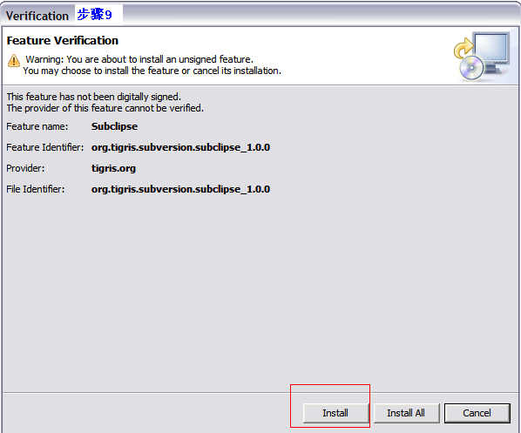
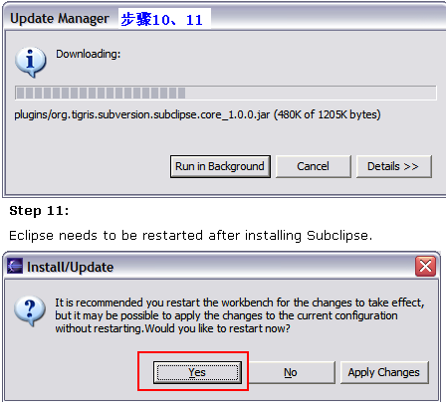
Eclipse SVN插件安装(3)
比较慢，请耐心等待(2-3分钟)

Slide 46
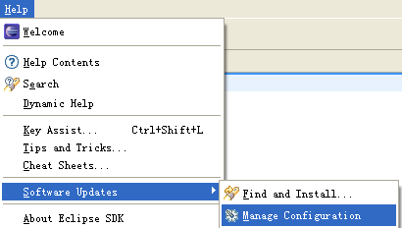
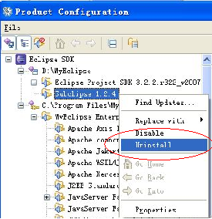
Eclipse SVN插件卸载(1)
Eclipse较低版本，如3.1、3.2卸载方法：

Slide 47
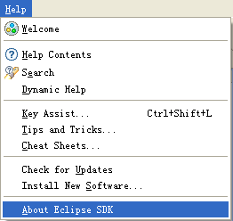
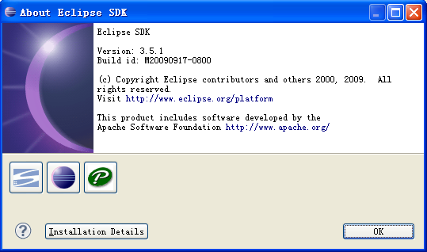
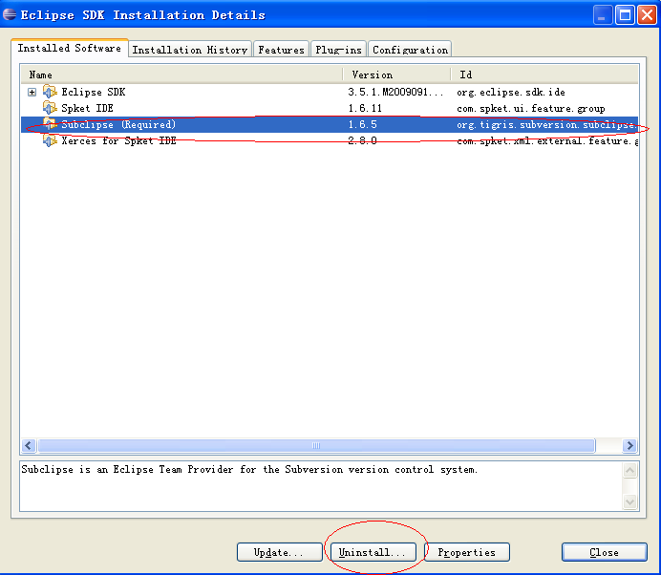
Eclipse SVN插件卸载(2)
Eclipse较高版本，如3.5及以上卸载方法：

Slide 48
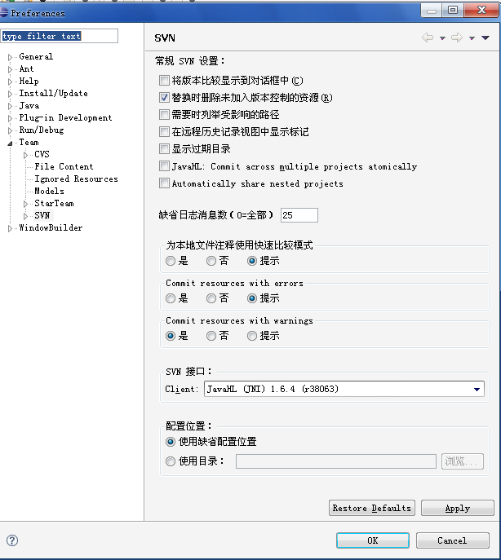
Eclipse SVN插件简介
设置

Slide 49
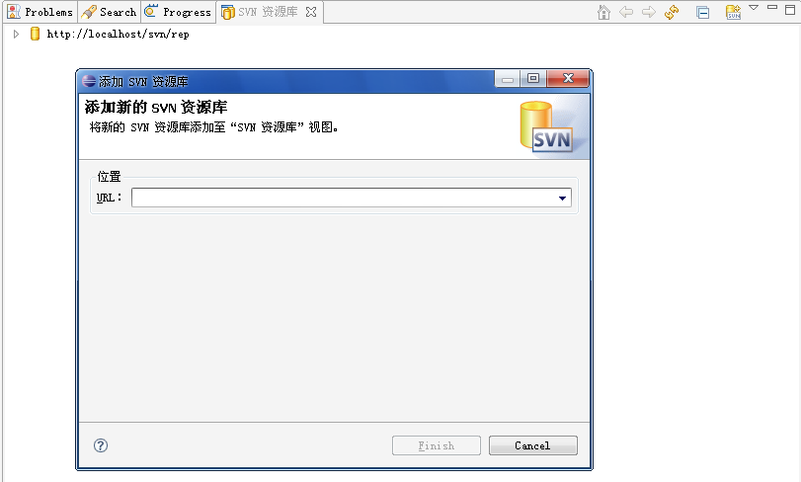
Eclipse SVN插件简介
添加资源库

Slide 50

Eclipse SVN插件简介
同步

Slide 51
内容提纲
目录
1
SVN简介
2
TortoiseSVN安装
3
常用操作方法简介
4
配置库规划建议
5
Eclipse SVN插件简介
6
相关参考文档

Slide 52


相关参考文档
测试练习库：http://10.2.12.227/svnlab
研究学习资料：\\ad01\开发辅助\SVN\documents

Slide 53


